Slide 1
KONUTLARIN TURİZM AMAÇLI KİRALANMASI
BİLGİLENDİRME NOTU

Slide 2
AMAÇ
Konutların tek seferde yüz gün veya yüz günden daha kısa süreyle turizm amaçlı kiralanmasına ilişkin usul ve esasların düzenlenmesi.
NOT: Halihazırda turizm işletme belgesi veya basit konaklama turizm işletme belgesine sahip olanlar bu izin belgesine başvurmayacaktır.

Slide 3
KAPSAM
Konutların yerli veya yabancı kişilere tek seferde yüz gün veya yüz günden daha kısa süreyle turizm amaçlı kiralanması,
İzin belgesi başvurularında uygulanacak işlemler,
Konutların nitelikleri,
İzin belgesi sahiplerinin uymak zorunda oldukları hükümler,
Kullanıcı ile izin belgesi sahibinin karşılıklı hak ve yükümlülüklerine ilişkin hükümler,
Yaptırımlar.

Slide 4
YASAL DAYANAK
25/10/2023 tarihli ve 7464 sayılı Konutların Turizm Amaçlı Kiralanmasına ve Bazı Kanunlarda Değişiklik Yapılmasına Dair Kanun ve
28 Aralık Gazete’de yönetmelik
2023 tarih ve 32413 sayılı yayımlanarak yürürlüğe
Resmi giren

Slide 5
BAŞVURU SÜRESİ-1
Halihazırda kiralama faaliyetinde bulunanlar
Son başvuru 31 Ocak
3 ay içinde sonuçlandırılır
Başvuru sonuçlanana kadar kiralama faaliyeti devam edebilir

Slide 6
BAŞVURU SÜRESİ-2
Kiralama faaliyetine yeni başlayacak olanlar
Başvurular 1 Şubattan itibaren yapılabilir 1 ay içinde sonuçlandırılır
Başvuru sonuçlanana kadar kiralama faaliyeti yapılamaz

Slide 7
ÖNEMLİ HUSUSLAR
Kiralamalar, 100 gün ve altında olmalıdır. Uzun süreli kiralamalar kapsam dışındadır.
Kiralamanın hangi amaçla yapıldığına bakılmaksızın (eğitim, sağlık, iş, gezi vs.) 100 gün ve altındaki tüm kiralamalar bu kapsama girmektedir.
TC vatandaşları gerçek veya tüzel kişi olarak başvurabilecektir.
Yabancı uyruklu vatandaşlar Türkiye’de oturma/çalışma izni varsa ve ikametgahı Türkiye’de ise e-devlet üzerinden başvuracaktır.
Oturma izni olmayan yabancılar ise, bir TC vatandaşına vekalet vererek yine e- devlet üzerinden başvuru yapacaktır.
Tüm başvurular e-devlet üzerinden yapılacaktır, İl Müdürlüğüne fiziki başvuru kabul edilmeyecektir.

Slide 8
ÖNEMLİ HUSUSLAR
Başvurular sadece tapu sahibi tarafından yapılacaktır.
Üzerinde üst hakkı veya intifa hakkı bulunan konutlarda, başvuru bu hakların sahipleri tarafından yapılacaktır.
Aynı binada bulunan ve aynı kişi adına izin belgesi talep edilen konutlar için tek başvuru yapılacaktır.
Kiraya verenin mesken amaçlı olarak kullanımında olan belgesiz konutunun bir veya birkaç odasının kiralamaya konu edilmesi amacıyla izin belgesi düzenlenemeyecektir.
Başvuru esnasında UETS adresinin girilmesi zorunludur. UETS adresini almak için en yakın PTT şubesine başvurulmalıdır.

Slide 9
ÖNEMLİ HUSUSLAR
Başvuru sırasında tapudur. Yapı kayıt
belirleyici olacak en önemli
belge belgesi tek başına tapu yerine
geçmeyecektir.
Tapuda «mesken» «ev» veya «konut» ifadelerinin yazması gerekmektedir. Ancak tapuda «tarla» «arsa» «bahçe» gibi ifadeler varsa, «konut» veya «ev» ifadesi bulunan yapı kayıt belgesinin de eklenmesi zorunludur. Bu durumda, belge yükleme kısmında tapu ve yapı kayıt belgesinin tek PDF olarak taratılıp yüklenmesi gerekecektir.

Slide 10
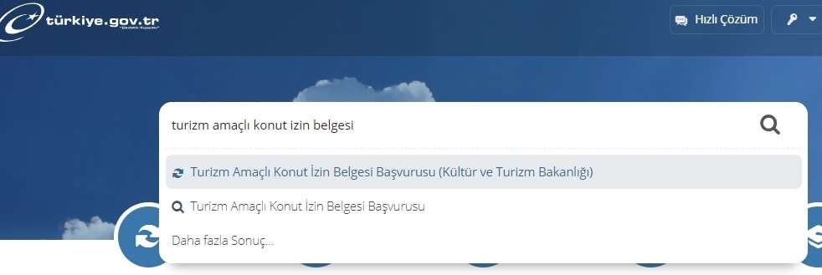
E-DEVLET BAŞVURU ADIMLARI
turkiye.gov.tr adresine TC numarası ve e-devlet şifresiyle giriş yaptıktan sonra arama kısmına turizm amaçlı konut izin belgesi yazılır ve uygulamaya git butonuna tıklanır

Slide 11
E-DEVLET BAŞVURU ADIMLARI
Gerçek kişi veya tüzel kişi seçimi yapılır

Slide 12
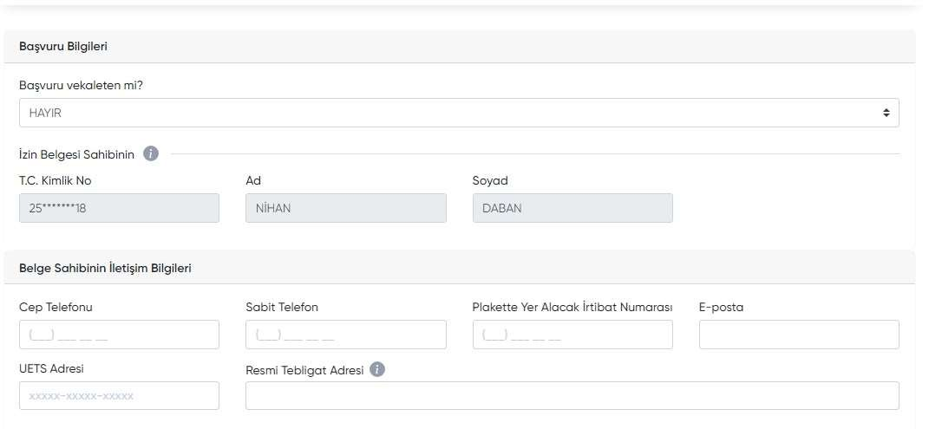
E-DEVLET BAŞVURU ADIMLARI
Sayfadaki bilgiler doldurulup kaydet butonuna tıklanır

Slide 13
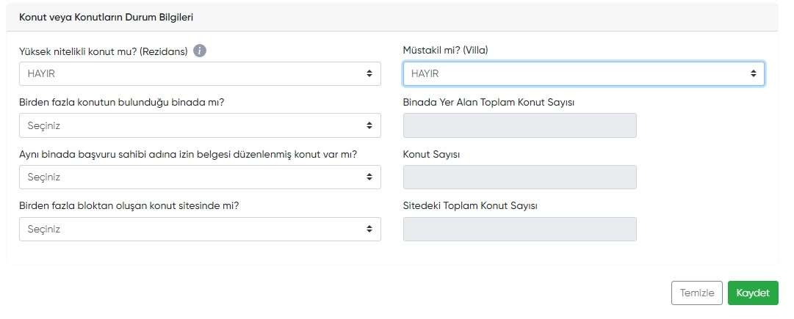
E-DEVLET BAŞVURU ADIMLARI
Sayfadaki bilgiler doldurulup kaydet butonuna tıklanır

Slide 14
E-DEVLET BAŞVURU ADIMLARI
Aynı binada bulunan ve aynı kişi adına izin belgesi talep edilen konutlar için tek başvuru yapılacaktır. Bunun için konut ekle butonu kullanılmalıdır.

Slide 15
E-DEVLET BAŞVURU ADIMLARI
Sisteme bilgisi girilen konut veya konutların tapusu/tapuları yüklenir (PDF)

Slide 16
E-DEVLET BAŞVURU ADIMLARI
Konut sahibinin bilgileri girilir ve kimlik belgesi yüklenir (PDF). Kimliğinde imza örneği bulunmuyorsa ayrıca imza beyannamesi de yüklenmelidir.

Slide 17
E-DEVLET BAŞVURU ADIMLARI
Son kısımda yüklenecek belgeler bölümündeki diğer belgeler yüklenir (PDF). Bu kısım başvurunun başında beyan edilen bilgilere göre değişiklik gösterebilmektedir.
Beyan kutucukları işaretlenir ve başvur butonuna tıklanarak başvuru tamamlanır.

Slide 18
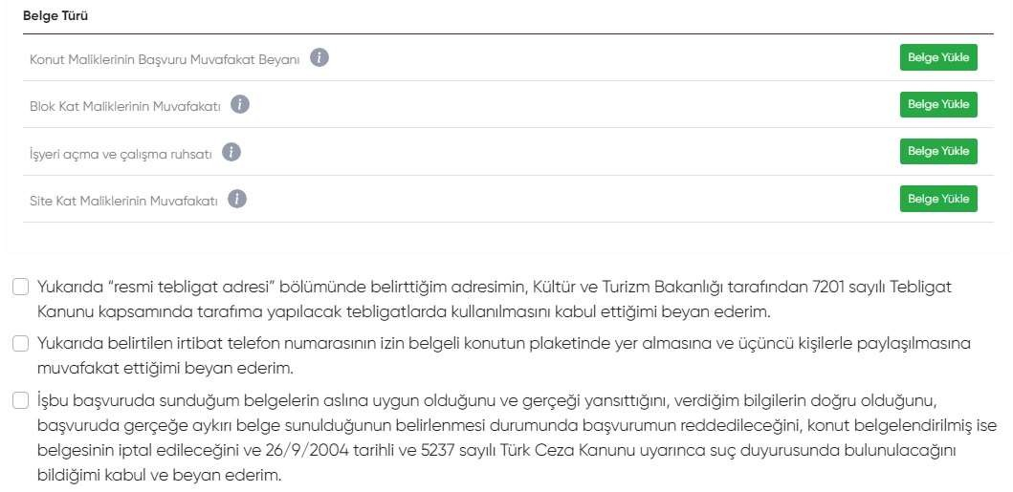
E-DEVLET BAŞVURU ADIMLARI

Slide 19
BAŞVURU BELGELERİ
Konutun müstakil olup olmadığına, konutun bulunduğu binaya, başvuru yapılan konut sayısına, konutun yüksek
nitelikli konut (rezidans) olup olmamasına,
başvuru bilgi ve
sahibinin niteliklerine bağlı olarak farklı
belgelerin sunulması gerekmektedir.
Rezidans başvuruları Bakanlıkça değerlendirilecektir.
Rezidans: Resepsiyon, güvenlik ve günlük temizlik servisi mekânlarının bulunduğu, sağlık hizmetleri, kuru temizleme, çamaşırhane, taşıma, yemek ve alışveriş servisi hizmetleri ile spor salonu ve yüzme havuzu gibi hizmetlerin verilebildiği ve «Planlı Alanlar İmar Yönetmeliği»nin 19. maddesinde belirtilen alanlarda yapılabilen birden fazla bağımsız bölüm ihtiva eden konut binaları.

Slide 20
BAŞVURU BELGELERİ-ORTAK BELGELER
Kiraya veren gerçek kişi ise;
Türkiye Cumhuriyeti kimlik kartı veya nüfus cüzdanı fotokopisi, yabancı uyruklu ise pasaport fotokopisi,
Kimlik belgesi veya pasaportta imza örneğinin bulunmaması durumunda imza beyannamesi,
Kiraya veren tüzel kişi ise;
Ticaret siciline kayıtlı tüzel kişiler için vergi kimlik numarası ile ticaret sicil numarası veya MERSİS numarası, ticaret siciline kayıtlı olmayan tüzel kişiler için vergi kimlik numarası,
Şirketi temsile yetkili kişilere ilişkin imza sirküleri veya imza beyannamesi ya da üzerinde imza örneği bulunan Türkiye Cumhuriyeti kimlik kartı veya pasaport örneği

Slide 21
BAŞVURU BELGELERİ-ORTAK BELGELER
c) Konut üzerindeki mülkiyet haklarını ve diğer ayni hakları gösteren güncel tapu örneği/kaydı,
ç) Konut üzerinde birlikte mülkiyet bulunması durumunda;
1) Paylı mülkiyet durumunda, pay ve paydaş çoğunluğunu sağlayacak şekilde başvuruya onay veren maliklere ilişkin yukarıda (a) ve (b) maddelerinde belirtilen belgeler ve başvuruya onay verdiklerine dair imzalı beyanları ile Bakanlık nezdinde temsil ve ilzama yetkili ve Bakanlığa karşı sorumlu olan kiraya verenin belirtildiği, tüm maliklerin yazılı beyanı.
NOT: Paylı mülkiyet tapuda herkesin payının belli olduğu mülkiyettir. 1/4, 1/10 gibi oranlar ve hisseler yazar. 10 pay mevcutsa en az 6’sının imzalı beyanı ve belgeleri gerekmektedir. Bu pay oranının aynı zamanda hisse olarak da %50’yi geçmesi gerekmektedir.

Slide 22
BAŞVURU BELGELERİ-ORTAK BELGELER
2) Elbirliği mülkiyeti durumunda tüm maliklere ilişkin (a) ve (b) bentlerinde belirtilen belgeler ve başvuruya onay verdiklerine dair imzalı beyanları Bakanlık nezdinde temsil ve ilzama yetkili ve Bakanlığa karşı sorumlu olan kiraya verenin belirtildiği, tüm maliklerin yazılı beyanı.
NOT: Elbirliği mülkiyetinde oranlar belli değildir. Bu nedenle tüm hak sahiplerinin imzalı beyanı ve belgeleri gerekmektedir.

Slide 23
BAŞVURU BELGELERİ-ORTAK BELGELER
d) Tapu kaydında konut amaçlı kat irtifakı ya da kat mülkiyeti bulunmayan bağımsız bölümler için konut olarak düzenlenmiş yapı kayıt belgesi (Ruhsatta tarla, arsa vb. yazıyorsa tapu ile birlikte «konut» olarak düzenlenmiş yapı kayıt belgesi eklenmesi zorunludur)
NOT: Yapı kayıt belgelerinin geçerliliği üzerindeki karekod aracılığıyla tarafımızdan kontrol edilecek, tereddüte düşülmesi durumunda ilgili kurumlardan teyit edilecektir. Bu nedenle geçerliliği sona ermiş, iptal edilmiş yapı kayıt ruhsatlarının sisteme yüklenmemesi gerekmektedir.

Slide 24
BAŞVURU BELGELERİ-BİNALAR VE BLOKLAR
Ortak belgelere ek olarak:
Başvuruya konu bağımsız bölümün bulunduğu binada (blokta) yer alan «konut nitelikli» tüm bağımsız bölümlerin kat malikleri tarafından oy birliği ile alınan kararın noter onaylı örneği
NOT: Sadece tapusunda konut yazan maliklerden onay alınacaktır. Dükkan, ofis vb. tapuların maliklerinden onay alınmayacaktır. Apartman yönetimi tarafından oybirliğiyle alınan kararın apartman yönetimi karar defterine işlenmesi ve bu defterin noterden onaylatılarak bu şekilde sisteme yüklenmesi yeterlidir.
NOT: Kat malikleri genel kurulu tarafından – katılanların oybirliği ile olsa dahi - alınmış olan karar ya da yönetim planında kiralamaya izin verilen hüküm bulunması yeterli değildir.
Müstakil ev ve villalarda muvafakat alınmasına gerek yoktur.

Slide 25
BAŞVURU BELGELERİ-BİNALAR VE BLOKLAR
Aynı binada aynı kiraya veren adına izin belgesi talep edilen konut sayısının beşi geçmesi durumunda, ilave olarak;
İşyeri açma ve çalışma ruhsatı;
Başvuruya konu binanın, birden fazla bağımsız bölüm içeren binalardan (bloklardan) oluşan konut sitelerinde yer alması durumunda ise, sitedeki tüm kat malikleri tarafından oy birliği ile alınan kararın noter onaylı örneği.
NOT: Sitelerde aynı binada aynı kişi adına izin belgesi talep edilen konut sayısı 5 ve altındaysa sadece o binadaki maliklerden muvafakat almak yeterliyken bu sayı 5’i geçiyorsa tüm binalardan muvafakat alınması gerekmektedir.

Slide 26
BAŞVURU BELGELERİ-BİNALAR VE BLOKLAR
Her blokta 20’şer dairenin olduğu 5 bloktan oluşan bir sitede
Aynı binada 5 ve altında belge talep ediliyorsa Yalnızca o binadaki tüm maliklerin muvafakati alınır O bloktaki diğer 19 malik onayı

Slide 27
BAŞVURU BELGELERİ-BİNALAR VE BLOKLAR
Her blokta 20’şer dairenin olduğu 5 bloktan oluşan bir sitede
Aynı binada 5’in üstünde (6,7,8,9…) belge talep ediliyorsa Tüm bloklardaki tüm maliklerin muvafakati alınır
Tüm bloklardaki diğer 99 malik onayı

Slide 28
BİNALAR VE BLOKLARDA % 25 ŞARTI
İlgili Kanunun 3. maddesinde «Üçten fazla bağımsız bölümden oluşan binalarda en fazla yüzde yirmi beşi için aynı kiraya veren adına izin belgesi düzenlenebilir» ifadesi bulunmaktadır.
Bir binada/blokta 4 ve üzeri sayıda konut varsa binadaki/bloktaki toplam konut sayısının %25’i kadar tek bir kişi adına izin belgesi düzenlenir.
ÖRNEK: Bir binada 3 konut var ve 3 tapunun 3’ü de A kişisine aitse, A kişisi adına 3 adet izin belgesi düzenlenebilir.
ÖRNEK: Fakat, bir binada 4 konut var ve 4 tapunun 4’ü de A kişisine aitse A kişisi adına 1 adet izin belgesi düzenlenebilir.

Slide 29
BİNALAR VE BLOKLARDA % 25 ŞARTI
10 konutluk düzenlenebilir.
15 konutluk düzenlenebilir.
20 konutluk düzenlenebilir.
bir binada aynı kişi adına 2 adet izin belgesi
bir binada aynı kişi adına 3 adet izin belgesi
bir binada aynı kişi adına 5 adet izin belgesi
30 konutluk bir binada aynı kişi adına 7 adet izin belgesi düzenlenebilir fakat bunun için İşyeri Açma Ruhsatı ibraz edilmesi zorunludur.
50 konutluk bir binada aynı kişi adına 12 adet izin belgesi düzenlenebilir fakat bunun için İşyeri Açma Ruhsatı ibraz edilmesi zorunludur.

Slide 30
BİNALAR VE BLOKLARDA % 25 ŞARTI
50 konutluk bir bina
A kişisinin ruhsat almasına gerek yoktur
A Kişisi: 5 tapu B kişisi: 10 tapu C kişisi: 35 tapu
A Kişisi: 5 izin belgesi alabilir B kişisi: 10 izin belgesi alabilir C kişisi: 12 izin belgesi alabilir
Ruhsat alamıyorlarsa sadece 5 belge talep edebilirler
B ve C kişileri ruhsat almalıdır

Slide 31
BİNALAR VE BLOKLARDA % 25 ŞARTI
Bu uygulamanın amacı «Turizm Tesislerinin Niteliklerine İlişkin Yönetmelik» hükümlerinin doğru şekilde uygulanmasını sağlamak ve otel vasfında olmayan apartmanların otelmiş gibi tek kişi tarafından işletilmesinin önüne geçmektir.

Slide 32
KONUTLARIN NİTELİKLERİ
Başvurusu kabul edilenlere 30 gün içerisinde denetim yapılacak olup denetim esnasında aşağıdaki kriterlerin sağlanıp sağlanmadığı incelenecektir:
En az bir yatak, tuvalet-banyo, yaşam alanı ile mutfak düzenlemesi.
Konutta soğuk ve sıcak su, yatak odalarında nitelikli yatak, kişi başı bir yastık, yastık kılıfı, çarşaf, iklim koşullarına göre pike veya yorgan, banyoda kişi başı yüz ve banyo havlusu.
Kimyevi yangın söndürücüler ile banyo-tuvalet hariç sabit ayrımı olan tüm bölümlerde yangına karşı duman dedektörü, kapı arkalarında kaçış merdiveninin yerini gösteren kroki.

Slide 33
KONUTLARIN NİTELİKLERİ
Konutta kullanılan
tefriş, dekorasyon, donanım ve cihazların
standartlara uygun, temiz ve bakımlı ve çalışır durumda olması.
Konutun kapasitesi; her yatak odası iki kişilik olacak şekilde
hesaplanır, yatak odası sayıları haricinde en fazla iki kişilik kapasite ilave edilir. Bu şartları sağlayan oda sayısı daha fazla olsa dahi, aynı konutta konaklayabilecek kişi sayısı, üç yaşından küçük çocuklar hariç en fazla on iki kişidir (8 adet yatak odası olan bir villada kapasite 8x2=16 şeklinde hesaplanmayacaktır. Bu villada konaklayabilecek kişi sayısı, üç yaşından küçük çocuklar hariç en fazla on iki kişi olacaktır)

Slide 34
İZİN BELGESİ ALINDIKTAN SONRA SAĞLANMASI GEREKEN KRİTERLER
a) Konutun tanıtım ve pazarlamasının yapıldığı her türlü ortamda konutun izin belgesinin örneği okunaklı bir şekilde yayınlanır. Bu tanıtımlarda aşağıdaki bilgilerin yer alması zorunludur:
1) Konutun konumu, kişi kapasitesi, kaçıncı katta yer aldığı, balkon/teras bulunup bulunmadığı, yatak odası, salon/yaşam alanı ve banyo-tuvalet sayısı, odalarda yer alan yatakların iki kişilik, tek kişilik bilgileri, tefriş malzemeleri, pişirme, yemek hazırlama, soğuk saklama, sıcak/soğuk içecek hazırlama, servis malzemeleri, çamaşır, bulaşık makinası, televizyon, saç kurutma makinesi gibi donanımlar ile ısıtma-soğutma sistemleri, şahsi veya ortak kullanımda olan spor üniteleri, spa, yüzme havuzu, otopark imkanı bulunup bulunmadığı, konuta erişimde ve konut dahilinde yer alan erişilebilirlik düzenlemeleri, evcil hayvan kabul edilip edilmediği, kablolu/kablosuz internet imkanının bulunup bulunmadığı gibi bilgiler ve sunulan diğer hizmetlere ilişkin bilgilendirme.

Slide 35
İZİN BELGESİ ALINDIKTAN SONRA SAĞLANMASI GEREKEN KRİTERLER
2) Site veya apartman yönetimi tarafından alınan kurallara bilgilendirme.
ilişkin
3) Konutu teslim alma ve kullanım süresi sonunda boşaltılma saatleri ile temizlik hizmeti verilip verilmediğine ilişkin bilgilendirme.

Slide 36
İZİN BELGESİ SAHİBİNİN YÜKÜMLÜLÜKLERİ
a) Kiralanan konutu yukarıda belirtilen nitelikleri sağlar şekilde kullanıcıya teslim etmek.
b) Asgari olarak, her kullanıcı değişiminde konutun temizlik ve bakımını düzenli olarak yapmak/yaptırmak, haşere ile düzenli olarak mücadele etmek ve buna ilişkin kayıtları muhafaza etmek.
c) Site veya bina yönetimi tarafından alınan kuralları yazılı olarak veya çevrimiçi ortamda kullanıcılara bildirmek.
ç) 26/6/1973 tarihli ve 1774 sayılı Kimlik Bildirme Kanunu ile 24/3/2016 tarihli ve 6698 sayılı Kişisel Verilerin Korunması Kanunu kapsamında yükümlülükleri yerine getirmek.
d) Bakanlıkça hazırlanacak plaketi konutun girişine asmak.

Slide 37
BAŞVURULARIN DEĞERLENDİRİLMESİ
Belgelerin incelenmesi sonrasında eksik belge varsa gerekçeli olarak iade edilir. Bu durumda eksikliğin tamamlanıp yeni başvuru yapmadan aynı başvurunun tekrar iletilmesi gerekmektedir.
Belgelerin incelenmesi sonrasında uygun bulunmayan başvurular ve % 25 kotasına uymadan yapılan başvurular reddedilir. Örneğin 10 konutluk bir
binada 2 belgeye hak kazanan kişi 4 konut için başvurusu reddedilir. Bu durum, başvuru sahibinin
başvuru yapmışsa uygun olduğunu
düşündüğü şekliyle tekrar yeni başvuru yapmasına engel değildir.
Belgelerin incelenmesi sonrasında uygun bulunan başvurulara izin belgesi düzenlenip denetim yapılır. Denetim esnasında yalan beyan, yanlış belge tespit edilmesi durumunda belge iptal edilir ve suç duyurusunda bulunulur.

Slide 38
BAŞVURULARIN DEĞERLENDİRİLMESİ
Denetim esnasında sağlanması gereken asgari niteliklerin sağlanmadığının tespit edilmesi durumunda idari para cezası uygulanır ve eksikliklerin tamamlanması için 15 gün süre verilir. 15 gün sonunda eksikliklerin halen tamamlanmamış olması durumda belge iptal edilir.

Slide 39
YAPTIRIMLAR
Belgesiz kiralama faaliyetinde bulunulması,
Sisteme yüklenen bilgi ve belgelerde yanlış bilgi, sahte belge, yalan beyan bulunduğunun tespit edilmesi,
Yapılacak denetimlerde konutun asgari nitelikleri taşımadığının tespit edilmesi,
Bir kişiden kiralanan konutun üçüncü kişilere kiralanması,
Kapasite fazlası konaklama yaptırılması,
İzin belgeli konutun her odasının farklı kişilere kiralanması,
Hazırlanacak plaketin asılmaması,

Slide 40
YAPTIRIMLAR
Belge almayanlar için: Her defasında yüz günden fazla süreli kira sözleşmesi yapılsa dahi sene içerisinde aynı konutun dört defadan fazla kiraya verilmesi,
Konutun tanıtılması ve pazarlanması için sosyal medya web sayfası gibi mecralarda yanıltıcı bilgilere yer verilmesi,
Konutun, kullanıcıya sözleşmeye uygun olarak teslim edilmemesi,
11/7/2019 tarihli ve 7183 sayılı Türkiye Turizm Tanıtım ve Geliştirme Ajansı Hakkında Kanun kapsamında turizm payının ödenmesine ilişkin belgenin Bakanlıkça belirlenen süre içerisinde ibraz edilmemesi veya yapılacak denetimlerde bu belgenin sunulmaması.

